Slide 1



Le buone pratiche di distribuzione:
la qualità baluardo contro il crimine farmaceutico
DISTRIBUZIONE PRIMARIA FARMA & SALUTE
Associazione Operatori Commerciali e Logistici
www.assoram.it
info@assoram.it
Avv. Mila De Iure – Direttore Generale

Slide 2

affianchiamo i professionisti associati nella quotidiana sfida dell’evoluzione multilivello
progettiamo strategicamente il futuro valorizzando la nostra storia
dal 1965 siamo il riferimento delle aziende della distribuzione primaria del mondo della salute
dal 2017 rappresentiamo anche le Aziende dell’indotto - Associati Aggregati-
CHI SIAMO
L’Associazione nazionale degli Operatori Commerciali e Logistici della distribuzione primaria dei prodotti farmaceutici e parafarmaceutici ad uso umano e veterinario.
Dal 2017 rappresentiamo anche gli Associati Aggregati, le altre realtà imprenditoriali con requisiti di affinità e complementarietà con le attività svolte dagli Associati Ordinari.
Assoram è Associazione riconosciuta ed iscritta nel Registro delle Persone Giuridiche al n.1252/2017 (Prefettura di Roma prot. n. 413688 del 22.11.17).
PUNTI
di FORZA
promuoviamo la costante sinergia Stakeholders-Istituzioni a livello nazionale ed internazionale
COOPERAZIONE
FORMAZIONE
INNOVAZIONE
favoriamo la diffusione di processi distributivi GDP conformi agli standard europei
guardiamo al futuro individuando misure idonee e sostenibili per gestire le continue evoluzioni del settore

Slide 3


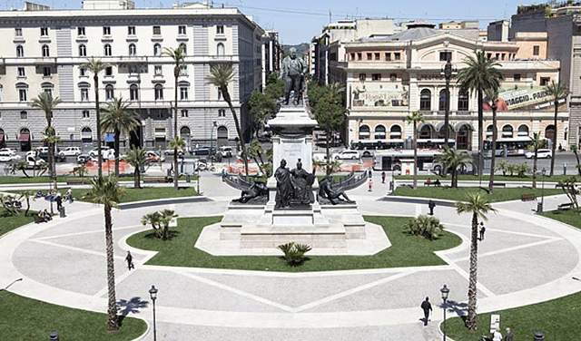

from 1965
SEDE

Slide 4
ASSOCIATE
ACRAF/ANGELINI
ADDABBO
AFM - Antica Farmacia Medicea
ALLOGA
ALL PHARMA
ANFATIS
ANFATIS CENTRO
ARVATO SERVICES
BM FARMACEUTICI
BOMI ITALIA
CABASSI & GIURIATI
CESAREO FARMACOSM
CEVA LOGISTICS
C&N FARMACEUTICI
CODEFAR
COLUMBUS PHARMA
CON.FARM
CONFARMA
CONSIGLIERE
CORED
CORMAN
CPSF/CENTRO PRODOTTI SERVIZI FARMACEUTICI
DHL SUPPLY CHAIN ITALY
DIFAR
DISTRIBUZIONE LOMBARDA FARMACI
DP PHARMA
DRF
EFAS
ESSERS ITALIA
EUROMED
FAGIT
FARMA GROUP
FARMA-SYSTEM
FARMACEUTICA LODIGIANA
FARMOS
FCT/FARMACIE COMUNALI TORINO
FELPHARMA
FERLITO PHARMA (Kuehne-Nagel)
FL GROUP
FUTURA
GATTERMAYER
GEDITA
GHIGO
GR FARMA
GRAMMA FARMACEUTICI
GUERRIERO
IPERSANFARMA
IRSI FARMA
LOGICOR
LOGIFARMA
MANCUSO
MASSIMI FARMACEUTICI
MAZZOLENI BENESSERE
MEDERYS
MEDIFARMA
MIRAPHARMA
MYPHARMA
NEOLOGISTICA
NOVOFARMA
ORLANDI FARMACEUTICI
PASQUALI
PERINA FRAMACEUTICI
PHARDIS
PHARMAIDEA
PHSHOP
PLANET PHARMA
PLURIPHARMA
PULEO FARMACEUTICI
PUNTOPHARMA
RARIFARM
SALVIA FARMACEUTICI
SANIFARMA
SCHIROLI FARMACEUTICI
SILVANO CHIAPPAROLI LOGISTICA
SILVANO MONICO
STM PHARMA PRO
TONACCI ARISTIDE FARMACEUTICI
TRIPODI FARMACEUTICI
TWOTREES
UPS HEALTHCARE ITALIA
UTOPHA
XPO SUPPLY CHAIN ITALY
AGGREGATE
CARRY CONSULTING
CITEL GROUP
CONSORZIO STABILE DOMUS
F.LLI LICCARDI
FEDERMARMA.CO
PDF
PHARMA PARTNERS
PHSE
PQE
PWS
TRES ENERGIA
ACRAF/ANGELINI
ADDABBO
AFM - Antica Farmacia Medicea
ALLOGA
ALL PHARMA
ANFATIS
ANFATIS CENTRO
ARVATO SERVICES
BM FARMACEUTICI
BOMI ITALIA
CABASSI & GIURIATI
CESAREO FARMACOSM
CEVA LOGISTICS
C&N FARMACEUTICI
CODEFAR
COLUMBUS PHARMA
CON.FARM
CONFARMA
CONSIGLIERE
CORED
CORMAN
CPSF/CENTRO PRODOTTI SERVIZI FARMACEUTICI
DHL SUPPLY CHAIN ITALY
DIFAR
DISTRIBUZIONE LOMBARDA FARMACI
DP PHARMA
DRF
EFAS
ESSERS ITALIA
EUROMED
FAGIT
FARMA GROUP
FARMA-SYSTEM
FARMACEUTICA LODIGIANA
FARMOS
FCT/FARMACIE COMUNALI TORINO
FELPHARMA
KUEHNE-NAGEL
FL GROUP
FUTURA
GATTERMAYER
GEDITA
GHIGO
GR FARMA
GRAMMA FARMACEUTICI
GUERRIERO
H-VENTURES
IPERSANFARMA
IRSI FARMA
LOGICOR
LOGIFARMA
MANCUSO
MASSIMI FARMACEUTICI
MAZZOLENI BENESSERE
MEDERYS
MEDIFARMA
MIRAPHARMA
MYPHARMA
NEOLOGISTICA
NOVOFARMA
ORLANDI FARMACEUTICI
PARAFARM
PASQUALI
PERINA FRAMACEUTICI
PHARDIS
PHARMAIDEA
PHSHOP
PLANET PHARMA
PLURIPHARMA
PULEO FARMACEUTICI
PUNTOPHARMA
RARIFARM
SALVIA FARMACEUTICI
SANIFARMA
SCHIROLI FARMACEUTICI
SILVANO CHIAPPAROLI LOGISTICA
SILVANO MONICO
SORRENTIHEALTHCARE
STM PHARMA PRO
TONACCI ARISTIDE FARMACEUTICI
TRIPODI FARMACEUTICI
TWOTREES
UPS HEALTHCARE ITALIA
UTOPHA
XPO SUPPLY CHAIN ITALY
AGGREGATE
CARRY CONSULTING
CITEL GROUP
CONSORZIO STABILE DOMUS
F.LLI LICCARDI
FEDERMARMA.CO
LOGISTIC VERCESI
PDF
PHARMA PARTNERS
PHSE
PQE
PWS
TRES ENERGIA

Slide 5

CONCESSIONARIO DI
VENDITA
TRASPORTO
TAVOLO TECNICO INDISPONIBILITÀ AIFA
FURTI MEDICINALI
COMMISSIONI OPERATIVE ASSORAM
TAVOLI ISTITUZIONALI PER AREE TEMATICHE
SINERGIA
CON SIGLE DI RAPPRESENTANZA
LOGISTICA OSPEDALIERA
COMUNICAZIONE E FORMAZIONE
SERIALIZZAZIONE
CODICE ETICO
PARTNERSHIP
DAFNE
PRIORITÀ

Slide 6


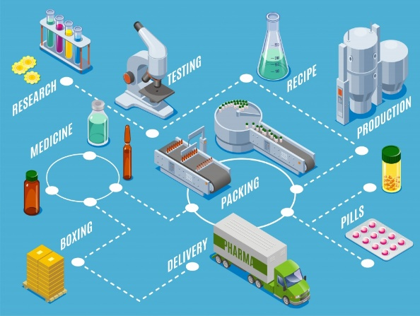
SINERGIE DI FILIERA
ASSORAM INCONTRA FARMINDUSTRIA
28 marzo 2019 @ sede assoram

Slide 7

SINERGIE DI FILIERA
ASSORAM/DAFNE
Progetti
PROGETTO SEGNACOLLO STANDARD
COLLI STANDARD
FATTURAZIONE ELETTRONICA B2B
LOGISTICA COLLABORATIVA
MEF
SERIALIZZAZIONE

Slide 8

SINERGIE
Ambito internazionale
Il 9 luglio scorso, Assoram ha siglato un accordo di collaborazione con la Camera di Commercio di Singapore, al fine di creare un canale di supporto istituzionale per le imprese del nostro settore che vogliano cogliere le interessanti opportunità del mercato Asiatico
GIRP Annual Autumn Meetings -Wednesday 13 November 2019 Brussels.
Together Mitigating the Impact of Medicine Shortages.
Our objective with this event is to tackle the issue by exploring with authorities and stakeholders the most suitable system(s) for shortages monitoring and early warning in order to optimise the medicines allocations on national and ultimately on European level.

Slide 9


SINERGIE
Ambito scientifico
Percorsi di marketing per le imprese farmaceutiche
Polo universitario città di Prato
Università di Firenze
Corso di Alta Formazione in Logistica Farmaceutica
Università di Padova
Il Corso di Alta Formazione giunto alla sua sesta edizione, è progettato dal Dipartimento di Scienze del Farmaco dell’Università degli Studi di Padova in collaborazione con AFI, ADF, AIP, Assinde, Assogenerici, ASSORAM, DAFNE, FARE, Farmindustria e SIFO.
I discenti acquisiranno le conoscenze per essere adeguatamente preparati ad operare nelle varie fasi del processo che sostiene il ciclo di vita dei farmaci e dei prodotti per la salute (Supply Chain) per garantire il mantenimento delle loro irrinunciabili caratteristiche di sicurezza ed efficacia.
Saranno inoltre considerati aspetti paralleli che possono influenzare tale processo, quali l’importazione,la tracciatura e la contraffazione. Verranno anche effettuate visitite significative strutture logistiche del settore. Di seguito è possibile visualizzare il programma del Corso. PROGRAMMA CORSO La sesta edizione del corso per l’a.a. 2016-2017 si svolgerà nel periodo maggio-novembre 2017.
Il bando e ogni altra informazione utile sono disponibili a seguente indirizzo: www.unipd.it/corsi/aggiornamento-formazione-professionale/corsi-alta-formazione

Slide 10
Agenda
Distribuzione farmaceutica: un comparto in rapida evoluzione- le criticità

Slide 11
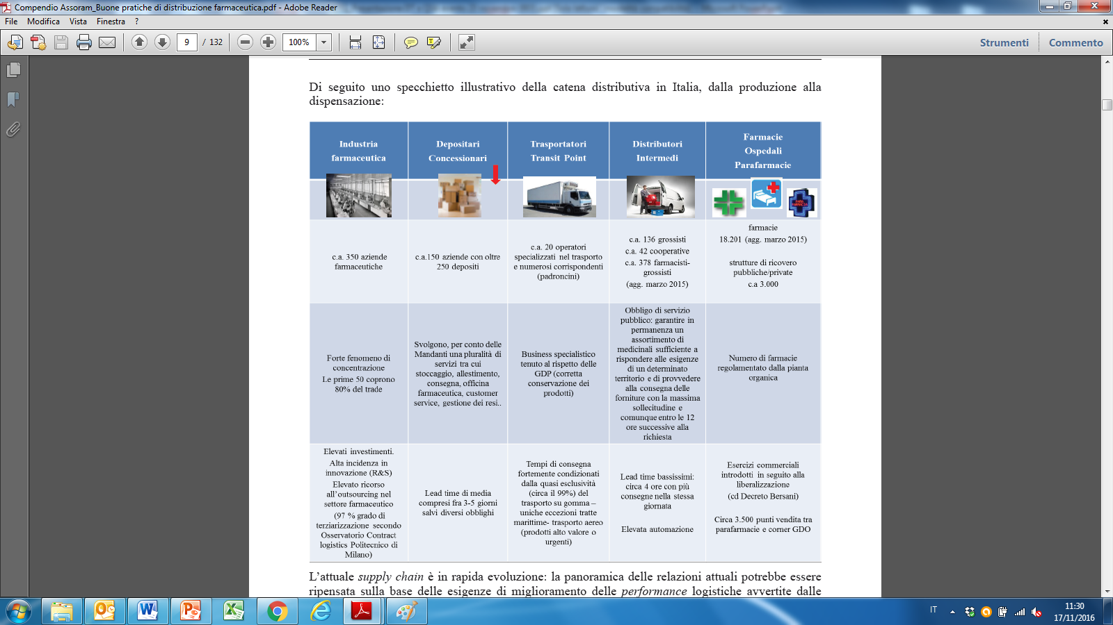
19.322 farmacie al 2018

Slide 12

LA LOGISTICA
«è l'insieme delle attività organizzative, gestionali e strategiche che governano nell'azienda i flussi di materiali e delle relative informazioni dalle origini presso i fornitori fino alla consegna dei prodotti finiti ai clienti e al servizio post-vendita.» (AILOG – Associazione Italiana della Logistica)
Negli anni è stata pienamente riconosciuta l’importanza di questa funzione aziendale tanto da essere ad oggi considerata fra le maggiori leve strategiche per il conseguimento di alti livelli prestazionali e di performance economica.

Slide 13


ATTIVITÀ OGGETTO DI OUTSOURCING
ATTIVITA’ CONNESSE AL FLUSSO FISICO DEI PRODOTTI
Magazzinaggio, trasporto, allestimento ordini, inventari, reverse logistic, distruzioni, attività di packaging secondo approcci “build to order”
ATTIVITA’ LEGATE AD ASPETTI DI TIPO INFORMATIVO
Controlli per fornire dati sui livelli di stoccaggio, sulla processazione degli ordini, sulle POD, sul controllo qualità, servizi track & trace, codicizzazioni gestite in radiofrequenza, fatturazione e pagamento elettronico
GDP (Good Distribution Practice) | GMP (Good Manufacturing Practice)
Ricezione della merce (carico e scarico) | Trasformazione Confezione Pubblico - Confezione Ospedaliera
Stoccaggio dei pallet | Applicazione del bollino ottico
Allestimento ordini | Riconfezionamento del farmaco
Movimentazione pallet | Quarantena
Non solo servizi BASE
ma sempre più servizi ad alto valore e «cuciti su misura» delle esigenze del cliente

Slide 14
LOGISTICA
=
Ruolo di primo piano
La Logistica Distributiva Farmceutica in Italia è oggi assicurata da circa 150 Aziende autorizzate (fra grandi e piccole) che dispongono di circa 250 Magazzini.
Il trasporto dei prodotti è invece garantito da un numero limitato di corrieri rilevanti, supportati da un alto numero di piccoli vettori (c.d. “padroncini”), negli ultimi due anni in forte diminuzione a causa della difficile situazione economico-finanziaria.
Stabilimento Produttivo
Distribuzione primaria
Gli aspetti critici che l’accompagnano:
condizioni dello stoccaggio: T°C, UR%, pest control;
gestione e rotazione delle scorte (FEFO/FIFO/LIFO);
gestione dei resi (reverse logistics);
piani di ritiro dei prodotti dal mercato (recall);
numero molto alto dei punti vendita da raggiungere (cc. 22.000);
caratteristiche particolare dei prodotti da trasportare;
trasporti esclusivi (non promiscui) e su gomma;
garanzia della tracciabilità e rintracciabilità dei lotti.
Deposito Logistico
Distribuzione secondaria
Il Paziente che utilizza il prodotto si trova infatti all’estremità finale di una lunga catena che include il produttore del principio attivo (API), l’Officina Farmaceutica che effettua la preparazione, il sistema di distribuzione, il medico che lo prescrive, il farmacista che lo consegna ed infine chi lo somministra.
Canale di erogazione
Cliente
Paziente

Slide 15
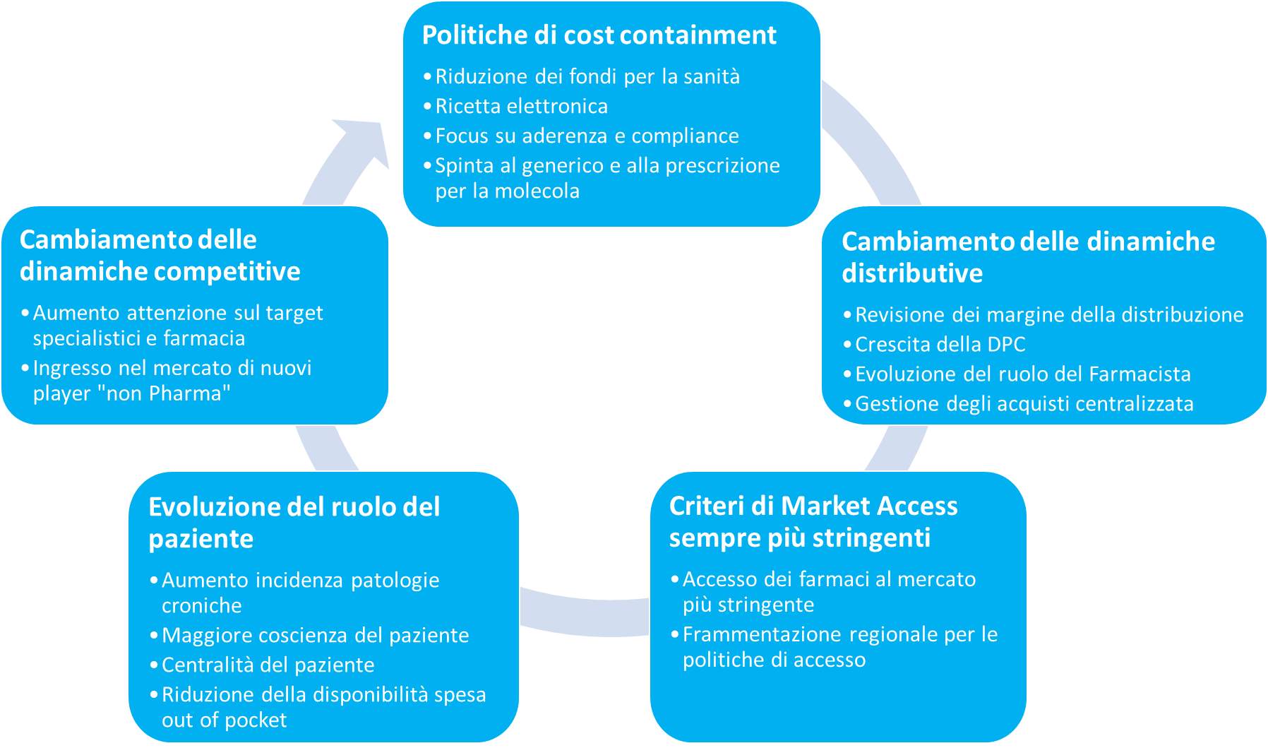

MACRO TREND DEL SETTORE FARMACEUTICO

Slide 16





DISTRIBUZIONE FARMACEUTICA: UN SETTORE IN RAPIDA EVOLUZIONE
Crescita della complessità determinata da diversi fattori :
Incremento della complessità
del network distributivo
Portafoglio di prodotti e servizi sempre più ampio e vario
Diversificazione dei punti di consegna
home delivery
consegna a H/reparto di medicinali/medical device personalizzati
farmaci online: crescita del canale di vendita online
    Crescita farmaci a valore elevato e volumi limitati
    (incremento del mercato biotech - crescita mercato farmaci orfani)
    Diversificazione portafoglio prodotti farmaci equivalenti
i
Requisiti di compliance GDP e sicurezza sempre più stringenti
Cold chain sempre più complessa
Track & Trace
Localizzazione real time delle singole confezioni

Slide 17
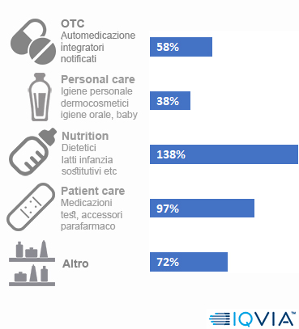
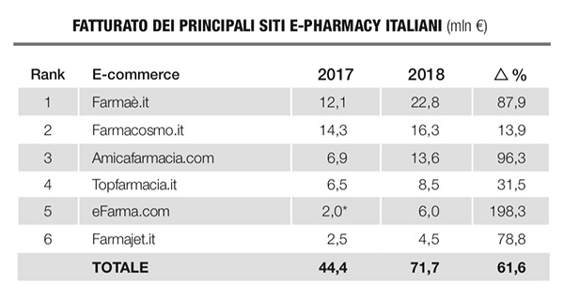
pure player, ossia farmacie o parafarmacie che pur facendo capo a un esercizio fisico (così d’altronde vuole la normativa di riferimento) ricavano dall’online la fetta di gran lunga più importante del loro giro d’affari
FARMACIE ONLINE, LE QUOTE 2018 PER PANIERE E I TREND DI CRESCITA VS. 2017
le farmacie online hanno trend di crescita vertiginosi: il fatturato 2018 di Farmaè stacca quello dell’anno precedente di quasi l’88%, Amicafarmacia fa +96%, eFarma sfiora il +200%
Quanto ai segmenti che nel 2018 hanno trainato l’online in farmacia, le crescite più importanti riguardano i panieri dell’Otc (farmaci di autocura più notificati-integratori, +58% sull’anno precedente), della Nutrizione e della Patient care (+138 e +97% rispettivamente, ma la quota di mercato delle due categorie attenua di parecchio la rilevanza degli incrementi).
Significativa la differenza di registro rispetto al mercato tradizionale: l’Otc cresce nel 2018 di appena il 4% (anche se la quota a valori dell’online si ferma a 65,5 milioni di euro, quella dell’offline supera i 6,3 miliardi), Nutrizione e Patient care addirittura arretrano.

Slide 18
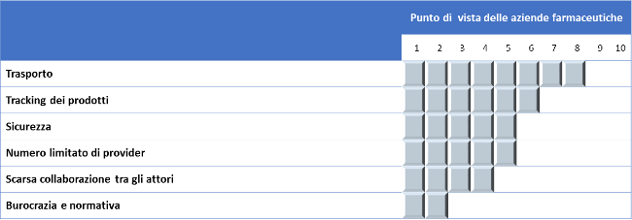
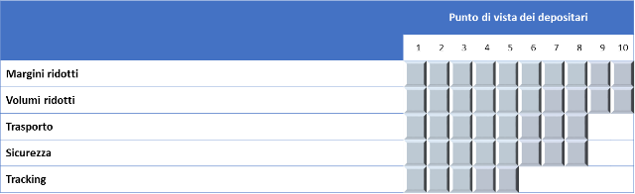
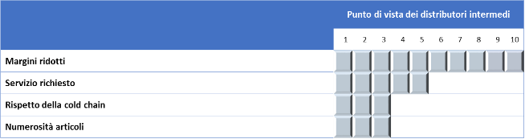
LE CRITICITÀ
La filiera farmaceutica è una delle più tecnologicamente avanzate e normate, ma le criticità dal punto di vista logistico non mancano e vengono percepite in modo diverso a seconda dell’attore intervistato
Pharma Supply Chain in Italia
Dallari Fabrizio, Baglio Martina, Garagiola Elisabetta

Slide 19
IL RUOLO DEL TRASPORTATORE
Raccordare i diversi attori della supply chain, trasportando la merce da un nodo a un altro della filiera. l’attività del trasportatore deve essere in grado di garantire un alto livello di sicurezza e qualità del servizio (in cui rientra tutto il tema del trasporto a temperatura controllata), in modo tale che il farmaco possa raggiungere la destinazione senza che ne venga compromessa l’integrità.
In Italia, il trasporto dei farmaci avviene quasi esclusivamente su gomma: le uniche eccezioni si hanno per i collegamenti marittimi verso le isole e per le consegne effettuate tramite trasporto aereo (per i prodotti ad elevato valore o urgenti).
Ha caratteristiche diverse a seconda degli attori che collega. Si identifica con “trasporto primario” i collegamenti diretti dai depositari ai punti di consegna. Questo flusso è realizzato con diversi mezzi: i bilici per raggiungere i grossisti mentre mezzi più piccoli (motrici o furgoni) per i punti di consegna più piccoli come farmacie e ospedali.

Slide 20
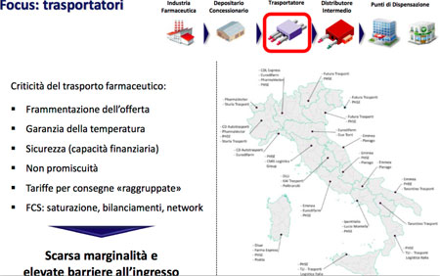
TRASPORTO: un servizio sempre più complesso
Il mix dei range di temperatura richiesti cambierà nel futuro, con peso crescente del range 2-8°
«I nuovi prodotti farmaceutici, innovativi e ad alto valore, richiederanno sempre più frequentemente un’attenzione particolare lungo tutte le fasi della filiera»
Il canale ospedaliero si sta differenziando sempre di più dal canale delle farmacie
I prodotti destinati al canale ospedaliero sono tipicamente caratterizzati da alta densità di valore e condizioni di trasporto più stringenti (2-8°,se non sotto zero).
La garanzia del rispetto della temperatura è fondamentale. Esiste un tema fondamentale di visibilità e controllo delle temperature
«Il respingimento/perdita di una spedizione dovuta al mancato rispetto delle temperature vale molto più del costo logistico della spedizione»
Altro fattore di distinzione del trasporto nel settore farmaceutico è stato quello inerente alla dotazione di sistemi di tracking della merce in tempo reale al fine di permettere il monitoraggio dello spostamento dei prodotti da parte dell’operatore logistico ma anche da parte dell’impresa farmaceutica mandante

Slide 21
TRASPORTO FARMACEUTICO
Il mercato degli operatori specializzati nel trasporto primario dei farmaci, ovvero dal depositario ai grossisti o ai transit point dei corrispondenti regionali, ha registrato una progressiva concentrazione negli ultimi anni.
Negli ultimi 10 anni si sono registrate circa una trentina di fallimenti in questo settore
Linee Guida del 5 novembre 2013 sulle buone pratiche di distribuzione dei medicinali per uso umano (2013/C 343/01) «Per la pianificazione del trasporto va applicato un approccio basato sui rischi.»
Tematica sottoposta all’attenzione delle Istituzioni
Ministero della Salute ed Aifa - Tavolo Tecnico Indisponibilità dei medicinali (TTI)
Focus sulla distribuzione e i trasporti
In collaborazione con l’Osservatorio Contract Logistics «Gino Marchet»

Slide 22


TRASPORTO FARMACEUTICO
Focus sulla distribuzione ed i trasporti
Identificazione delle esigenze e delle criticità di settore
Approfondimento delle modalità di creazione di valore da parte dei fornitori di servizi logistici
Esplorazione delle soluzioni cross settoriali
Ultimo incontro gruppo farmaceutico 19 settembre
Plenaria 21 novembre 2019 –presentazione dei risultati

Slide 23
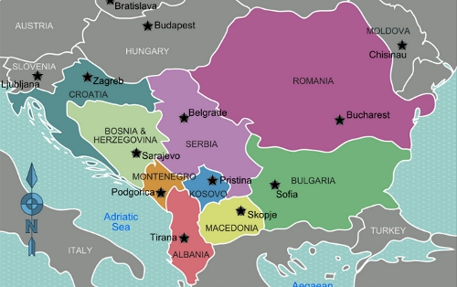
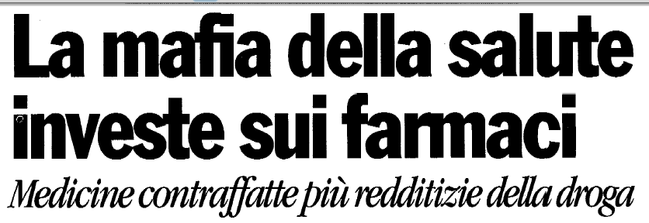
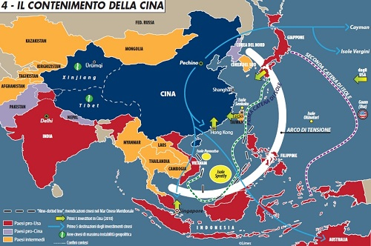
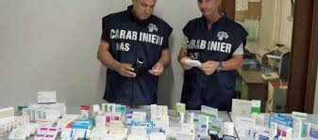


LA SATEFY: CONTRO IL CRIMINE FARMACEUTICO
Organizzazioni criminali

Slide 24
FURTI DEI MEDICINALI
LLLLL
Gli episodi criminosi sembravano essersi fermati dopo la prima crisi, quella esplosa tra il 2012 e il 2014, grazie all’operazione internazionale, soprannominata Volcano e coordinata dall’Agenzia italiana del farmaco
La pausa è durata pochi anni, giusto il tempo - per i criminali - di riorganizzarsi e studiare nuovi meccanismi per superare i controlli. Da pochi mesi le bande hanno ripreso gli assalti ai tir, ai magazzini e le razzie nelle farmacie ospedaliere e private in Italia
La collaborazione della Filiera con le Istituzioni anche nel Tavolo TTI è massima come evidenziano le linee guida siglate e il Nuovo Protocollo di intesa in corso di elaborazione a cui stiamo collaborando insieme

Slide 25

Furti Medicinali: Banca Dati AIFA
Tra il 2013 ed il 2014 la problematica ha assunto,
nel nostro paese, dimensioni preoccupanti.
Creazione di un archivio Comune costantemente aggiornato con le segnalazioni (furti/rapine/smarrimenti) inviate dalle aziende che aderiscono al progetto, per organizzare in modo strutturato tutte le informazioni disponibili su eventi riguardanti il furto di medicinali, consentendone al contempo l’analisi.
Attualmente, il sistema conta circa 80 aziende o gruppi farmaceutici
I titolari AIC attualmente aderenti al progetto coprono all’incirca il 49% del totale dei prodotti autorizzati in Italia e comprendono, in particolare, 7 delle 13 aziende titolari di un numero di prodotti superiore a cento.

Slide 26
Tavolo tecnico sulla indisponibilità dei farmaci in farmacia (TTI)
Aifa, Ministero della Salute, Comando Carabinieri per la tutela della salute (NAS), Regioni, Assoram, ADF, AIP, Assofarm, Assogenerici, Farmindustria, Federfarma, Federfarma Servizi, Fofi
Temi oggetto di studio del tavolo :
Distorsioni del regolare funzionamento della filiera del farmaco e possibili soluzioni
Carenze
Indisponibilità
Furti
Procedura di autorizzazione e ispezioni:
  requisiti minimi dei siti logistici
  dotazioni minime e fornitura dei medicinali
  verbali di ispezione per visite ispettive post-autorizzatorie
Buone pratiche di distribuzione GDP:
  certificati di compliance alle GDP

Slide 27
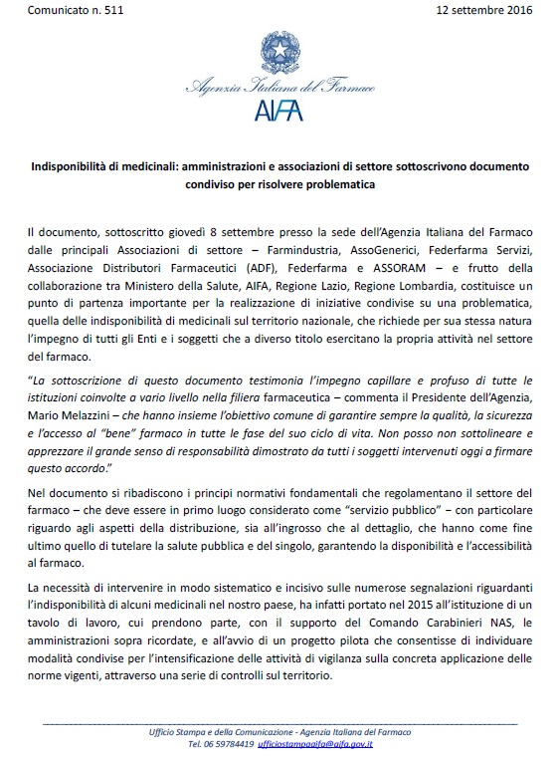
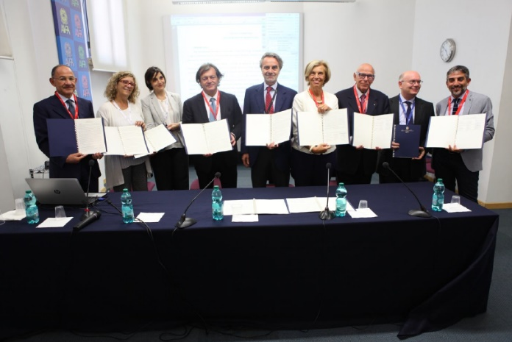
Tavolo tecnico sulla indisponibilità dei farmaci in farmacia (TTI)
Il testo condiviso del 12 settembre 2016
Il testo condiviso sulla distribuzione dei medicinali sottoscritto in data 8 settembre 2016 da più Regioni e ed Associazioni di settore è stato più volte utilizzato dall’Avvocatura dello Stato e dalle Amministrazioni sanitarie nell’ambito di diversi giudizi innanzi al Giudice Amministrativo.
La produzione in giudizio, nei casi specifici, era volta a sostenere quanto affermato nel testo condiviso, ovvero che è stata concordemente affermata la necessità che le singole farmacie si astengano dal fornire farmaci ai distributori, e siano obbligate a vendere farmaci solo al pubblico, allo scopo di reprimere frequenti fenomeni di indisponibilità di alcuni medicinali, e le conseguenti ricadute negative per il diritto alla salute dei cittadini.
Il cd. “testo condiviso” è stato definito dal Tar Lazio come «un atto di natura pattizia teso ad introdurre (fra i sottoscrittori) una disposizione che pone alcuni divieti comportamentali, proprio sull’implicito presupposto della mancanza di siffatta prescrizione nell’ordinamento generale.»

Slide 28
“DAWAA”
Carabinieri NAS Cremona: traffico internazionale di farmaci chemioterapici antitumorali - 14 persone arrestate, recuperati medicinali sottratti agli ospedali per un valore di 4 milioni di euro (12 settembre 2019)
NAS di Cremona, complessa indagine denominata “DAWAA”, hanno dato esecuzione a 18 misure cautelari, di cui 14 custodiali e 4 restrittive (obbligo di presentazione alla P.G.), nonché a 34 decreti di perquisizioni, a carico di altrettanti soggetti indagati poiché coinvolti a vario titolo in un traffico internazionale di farmaci, principalmente oncologici, antivirali e destinati a cure particolari.
Le sostanze medicinali, tutte caratterizzate da un elevato valore terapeutico e commerciale, costituiscono il provento di numerosi furti commessi tra il 2017 ed il 2018 in farmacie ospedaliere, aziende sanitarie territoriali e magazzini farmaceutici dell’intero territorio nazionale.
Un parte del sodalizio si occupava di trafugare i medicinali dalle farmacie delle aziende sanitarie territoriali e ospedaliere pubbliche nonché dalle logistiche farmaceutiche, consegnandoli al primo livello di ricettatori costituiti da soggetti di origine campana che, a loro volta, li cedevano ad un ulteriore livello di gestione, a capo dell’intera organizzazione, ruolo svolto da due cittadini egiziani che si occupavano, grazie alla collaborazione di fiancheggiatori e corrieri, alle fasi di esportazione dei farmaci in Francia, Germania e soprattutto in Nord Africa e Medio Oriente, in particolare Egitto, Siria e Arabia Saudita.
I medicinali esportati in spedizioni aeree tramite corrieri o passeggeri in partenza dall’Aeroporto di Milano Malpensa, giunti a destinazione, venivano presi in custodia dai complici che si occupavano della logistica di trasporto e collocazione presso magazzini locali o di recapito a privati come medici e pazienti facoltosi.
Durante l’indagine sono state sequestrate 824 confezioni di medicinali per un ammontare complessivo, sulla scorta dell’elevato valore economico di ogni singola unità terapeutica, di quasi 4 milioni di euro.

Slide 29
FURTI DEI MEDICINALI

Slide 30
FURTI DEI MEDICINALI

Slide 31
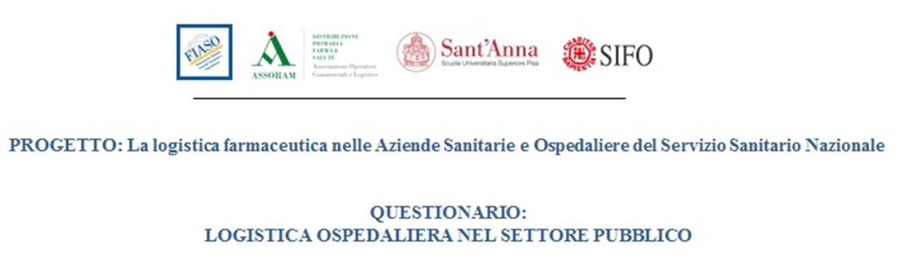
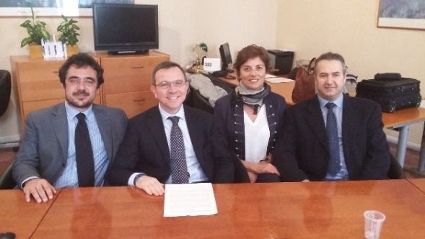
 | Commodity outsourcing | Strategic Outsourcing
Industria Farmaceutica | 97% | 87%
Strutture/aziende sanitarie | 4% | 1%

Slide 32

Cosa abbiamo analizzato nella survey compilata dai nostri Associati
Dati Generali:
  Localizzazione e caratteristiche dei siti logistici delle aziende Associate
  Volumi (ordini, spedizioni,..)
  Modalità di trasporto
  Gestione della catena del freddo
  …
  Aspetti gestionali:
    Servizi erogati ed erogabili
    KPI monitorati
    …
    Personale
    Sicurezza
    Situazione attuale e valutazione delle opportunità nel campo della logistica ospedaliera

Slide 33
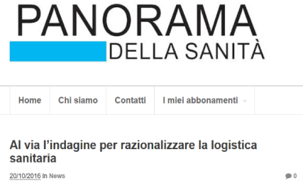
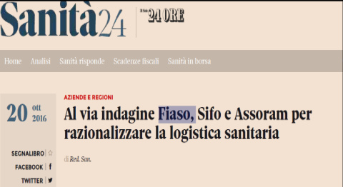
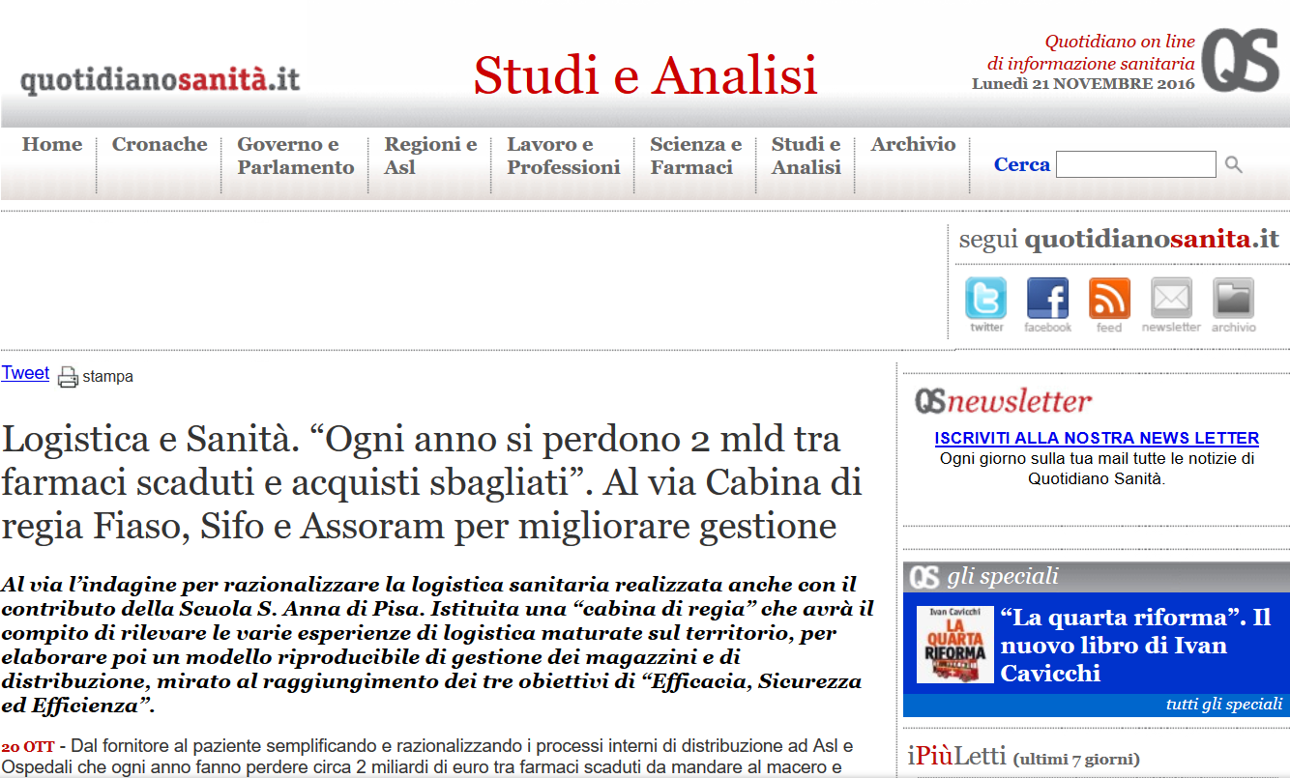
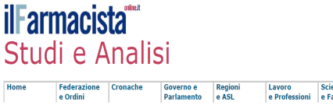
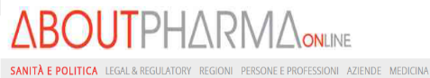


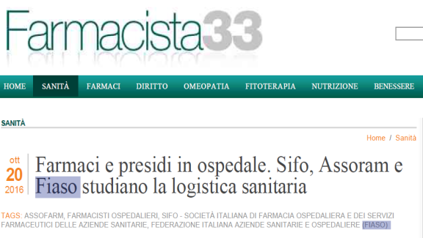
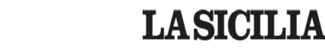
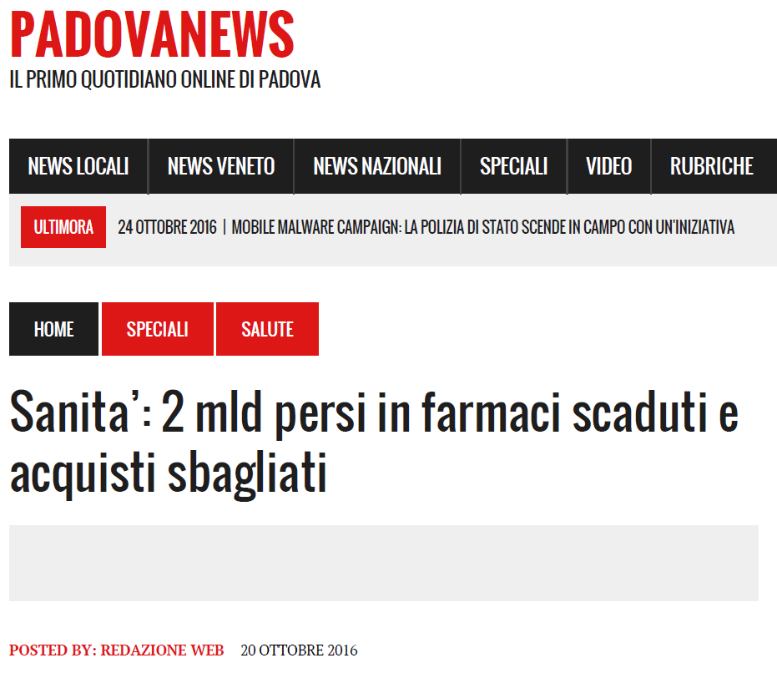
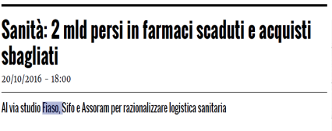


Slide 34
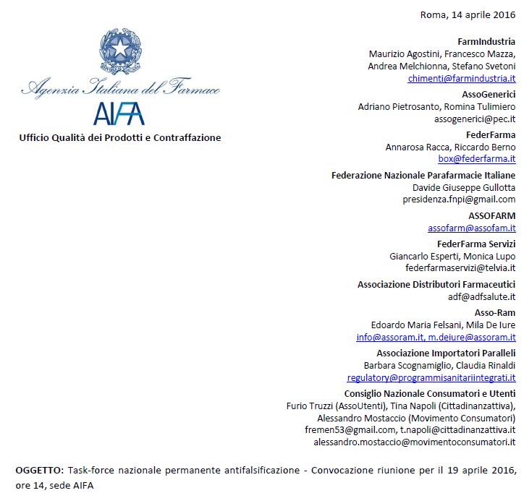
TASK FORCE NAZIONALE PERMANENTE ANTICONTRAFFAZIONE
Assoram partecipa stabilmente ai tavoli tecnici della Task force Nazionale permanente antifalsificazione insieme alle altre associazioni di settore e ai rappresentanti del CNCU (Consiglio Nazionale Consumatori e Utenti)
Le riunioni hanno l’obiettivo di condividere, con un approccio pubblico/privato, le attività di contrasto a contraffazione e altre forme di crimine farmaceutico, tra cui i FURTI.

Slide 35

NUOVI TARGET DI QUALITA’ CONTRO CRIMINE FARMACEUTICO
Linea Guida Europea del 19 marzo 2015
relative alle buone prassi di distribuzione di sostanze attive per la fabbricazione di medicinali per uso umano (2015/C 95/01)
Decreto del Ministero della Salute 30 maggio 2014
Numerazione progressiva dei bollini apposti sulle confezioni dei medicinali immessi in commercio in Italia. (14A05668) (G.U. Serie Generale , n. 165 del 18 luglio 2014), Art. 5 Gestione dei bollini delle confezioni
D.Lgs. nr. 17 del 19 febbraio 2014
Attuazione della Direttiva 2011/62/UE, che modifica la direttiva 2001/83/CE, recante un codice comunitario relativo ai medicinali per uso umano, al fine di impedire l’ingresso di medicinali falsificati nella catena di fornitura legale (GU n.55 del 07/03/2014)
Linea Guida Europea del 5 novembre 2013
sulle Buone Pratiche di Distribuzione dei Medicinali per Uso Umano (2013/C 343/01)
Obbligo definitivo per il Distributore di adottare un
Sistema Qualità basato sulla analisi e gestione del rischio.
Un vero ed epocale cambio di rotta per gli addetti ai lavori della filiera del farmaco che hanno dovuto e devono oggi rivalutare tutti i processi gestionali ed operativi alla luce di questo nuovo approccio sistemico al fine di garantire la corretta conservazione e gestione del prodotto farmaceutico.
Titolo VII (art. 99 – 112) del D.Lgs. nr. 219 del 24/04/2006 s.m.
Attuazione della direttiva 2001/83/CE (e successive direttive di modifica) relativa ad un codice comunitario concernente i medicinali per uso umano, nonché' della direttiva 2003/94/CE

Slide 36
DECRETO LEGISLATIVO N. 17/2014
Sostanza attiva
Eccipiente
Brokeraggio di medicinali
Medicinale falsificato
Viene dettagliato l’obbligo di servizio pubblico del grossista
garantire in permanenza un assortimento di medicinali sufficiente a rispondere alle esigenze di un territorio geograficamente determinato nei limiti di cui i predetti medicinali siano forniti dai titolari di AIC
non possono essere sottratti alla distribuzione e alla vendita per il territorio nazionale, i medicinali per i quali sono stati adottati specifici provvedimenti al fine di prevenire o limitare stati di carenza o indisponibilità, anche temporanee, sul mercato o in assenza di valide alternative terapeutiche- Misure anti-carenze dei farmaci

Slide 37

Modifiche del titolo VII
distribuzione all’ingrosso e brokeraggio di medicinali, nonché distribuzione di sostanze attive
New
Ispezione autorità territoriale post autorizzazione sul rispetto GDP
Verbale – entro 90 giorni: certificato GDP
Min. Sal. /EMA definizione forma e contenuto di ispezioni e certificazioni a cui dovranno uniformarsi le autorità locali
Trasmissione copia certificati al Min. Sal. che li inserisce in una *BD Europea
*The EudraGMDP database is the Community database on manufacturing, import and wholesale-distribution authorisations, and good manufacturing-practice (GMP) and good-distribution-practice (GDP) certificates

Slide 38
DISTRIBUZIONE SOSTANZE ATTIVE (108 BIS)
Sostanza attiva:
qualsiasi sostanza o miscela di sostanze destinata a essere usata nella fabbricazione di un medicinale e che diventa, se impiegata nella produzione di quest’ultimo, un principio attivo di detto medicinale inteso a esercitare un’azione farmacologica, immunologica o metabolica al fine di ripristinare, correggere o modificare funzioni fisiologiche ovvero a stabilire una diagnosi medica
I distributori di sostanze attive devono essere registrati presso l’autorità territoriale competente di cui all’art. 100 comma 1. Se hanno già iniziato la loro attività dovranno effettuare la registrazione entro due mesi dell’entrata in vigore del presente decreto legislativo

Slide 39
NOVITÀ
BROKER DI MEDICINALI (108 ter)
Si segnala
L’art. 100 comma 5 del decreto legislativo 219
E' esclusa dall'ambito di applicazione del presente titolo l'attività di intermediazione del commercio all'ingrosso che non comporta acquisto o cessione di medicinali all'ingrosso.
Broker:
è qualsiasi attività in relazione con la vendita o l’acquisto di medicinali, a eccezione della distribuzione all’ingrosso, che non includa la gestione materiale e che consista nella negoziazione da posizione indipendente e per conto di un’altra persona fisica o giuridica;
per definizione non acquista non fornisce e non detiene i medicinali pertanto non sono applicabili prescrizioni su locali e attrezzature.
Nell’UE: indirizzi permanenti + recapiti per chiara identificazione-localizzazione e supervisione da parte delle autorità competenti
In Italia: registrazione presso il Ministero della Salute (registro accessibile al pubblico) …se già operano in Italia devono registrarsi entro due mesi dall’entrata in vigore del Dlgs n. 17

Slide 40
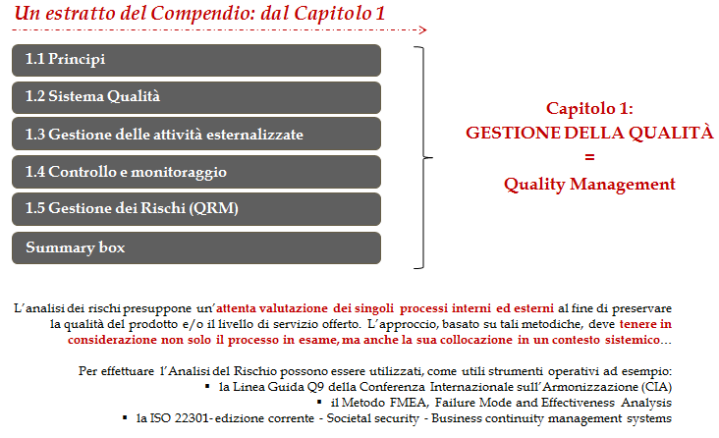

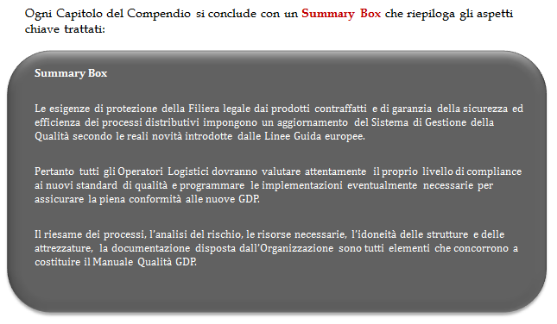
23 novembre 2016: presentazione del Compendio Assoram sulle GDP

Slide 41
UN ESTRATTO DEL COMPENDIO: GLI ALLEGATI
Indice Allegati
Allegato 1 – Job description
Allegato 2 - Report GDP management review
Allegato 3 - Lettera accettazione incarico Persona Responsabile
Allegato 4 - Scheda registrazione formazione/addestramento e qualificazione
Allegato 5 - Identificazione aree di segregazione
Allegato 6 - Piano delle pulizie
Allegato 7 - Scheda registrazione interventi di pulizia
Allegato 8 - Registro temperatura
Allegato 9 - Master SOP
Allegato 10 - Manuale Qualità
Allegato 11 - Elenco SOP obbligatorie
Allegato 12 - Scheda valutazione fornitore
Allegato 13 - Elenco fornitori qualificati
Allegato 14 - Scheda per il controllo dell'automezzo e della merce in ingresso
Allegato 15 - Scheda per il controllo dell'automezzo e della merce in uscita
Allegato 16 - Modulo gestione reclami
Allegato 17 - Form CAPA
Inbound
Gestione Lotto
Monitoraggio T°
Stoccaggio
Inventario
Distruzione
Picking
Lavorazioni
Allestimento
Outbound
Trasporti
Monitoraggio T°
Prodotti Resi
Recall
Cittadino/Paziente
Notes:
Lascio la parola a Luca De Toro che ha l’onore di scartare il pacchetto contenente il nostro compendio

Slide 42
… SEGUE: GLI ALLEGATI
Indice Allegati (segue…)
Allegato 18 - Modulo controllo resi
Allegato 19 - Dichiarazione di buona conservazione
Allegato 20 - Technical Quality & Service Level Agreement
Allegato 21 - Questionario di valutazione
Allegato 22 - Check list audit fornitori
Allegato 23 - Piano di audit
Allegato 24 - Check list autoispezioni
Allegato 25 - Verbale di autoispezioni
Allegato 26 - D.Lgs. 219/2006 - Titolo VII art. 112 ter
Allegato 27a - Registro dei Broker di medicinali
Allegato 27b - Breve guida alla consultazione del registro dei Broker di medicinali
Allegato 28 - Istanza di registrazione Broker di medicinali
Allegato 29 - Istanza di variazione dati Broker di medicinali registrati
Allegato 30 - Comunicazione di cessazione e cancellazione dal registro dei Broker di medicinali
Allegato 31 - Nota ministeriale sulla natura non self-executing delle Linee Guida GDP
Inbound
Gestione Lotto
Monitoraggio T°
Stoccaggio
Inventario
Distruzione
Picking
Lavorazioni
Allestimento
Outbound
Trasporti
Monitoraggio T°
Prodotti Resi
Recall
Cittadino/Paziente
Notes:
Lascio la parola a Luca De Toro che ha l’onore di scartare il pacchetto contenente il nostro compendio

Slide 43
SANZIONI
Le sanzioni per la mancata osservazione delle GDP rientrano nelle sanzioni richiamate dall’articolo 148 dl.vo 219/2006 sulle violazioni dell’intero capo VII (l’articolo 110 si riferisce espressamente al DM 6 luglio 1999)
“Chiunque viola le disposizioni del titolo VII diverse da quelle previste al comma 4 dell'articolo 147 soggiace alla sanzione amministrativa da tremila euro a diciottomila euro, senza pregiudizio delle sanzioni penali eventualmente applicabili.”

Slide 44
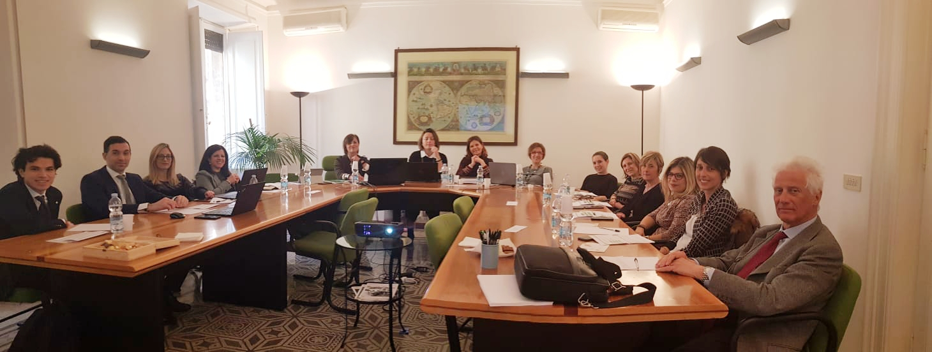
FORMAZIONE & INFORMAZIONE
Commissione tecnica qualità – CTQ ASSORAM

Slide 45

FORMAZIONE & INFORMAZIONE
Commissione tecnica qualità – CTQ ASSORAM
nasce nel 2014
AREA DIREZIONE TECNICA E REGOLATORIA
AREA QUALITA’ SICUREZZA E AMBIENTE
Stimola le attività dell’Associazione volte al raggiungimento degli scopi formativi e di sviluppo
È confronto e ricerca di sinergie con tutte le figure tecniche della Filiera
Favorisce la formazione specifica sui temi di interesse della distribuzione
È strumento di crescita culturale e tecnica a vantaggio degli Associati e sede di condivisione delle competenze e delle professionalità interne all’Associazione

Slide 46
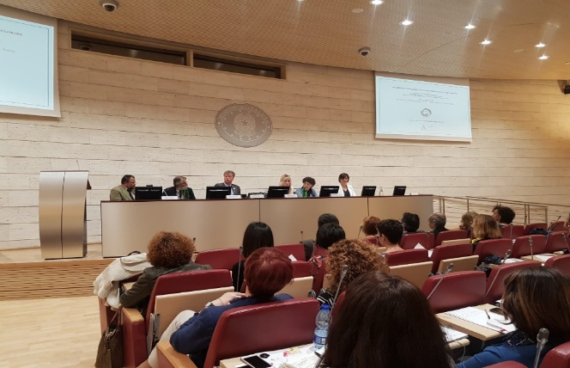
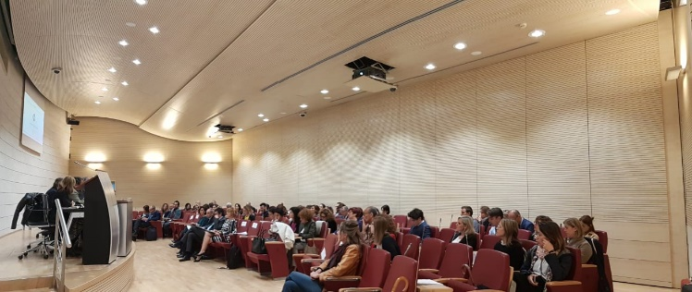
FORMAZIONE & INFORMAZIONE
Commissione tecnica qualità – CTQ ASSORAM
WORKSHOP MEDICINALI, SOSTANZE STUPEFACENTI E PSICOTROPE
AGGIORNAMENTO SULLA GESTIONE
PERMESSI DI IMPORTAZIONE E DI ESPORTAZIONE,
RENDICONTAZIONI TRIMESTRALI E ANNUALI, STIME DI FABBISOGNO
21 Maggio 2019
Auditorium, Ministero della Salute - Viale Giorgio Ribotta 5 - Roma
Con il patrocinio del Ministero della Salute

Slide 47



L’Italia alla prova della Serializzazione
come si sta preparando la Filiera
5 dicembre 2019
Lo scorso 9 febbraio è entrata in vigore in tutti i paesi membri dell’Unione europea la direttiva anticontraffazione 2011/62/Ue (Fmd – falsifed medicines directive).
Sebbene l’Italia ( così come Belgio e Grecia) abbia facoltà di usufruire di una deroga di sei anni (fino a febbraio 2025) per recepire la norma, di fatto il regolamento sancisce già l’adozione dei requisiti di serializzazione anche per chi produce medicinali nel nostro Paese e li esporta in quelli dell’Unione.
L’obiettivo di questo evento è fare un primissimo bilancio delle criticità riscontrate nel resto dei Paesi UE in cui la serializzazione è già in vigore e al contempo analizzare come si stanno preparando le aziende nazionali in vista del 2025.

Slide 48
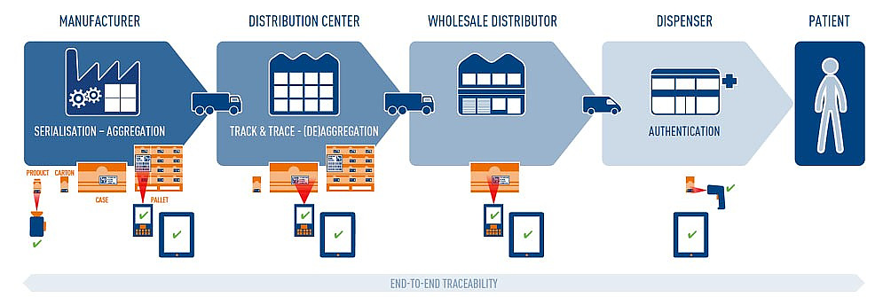
SERIALIZZAZIONE:
Assoram parte operativa dei Tavoli Tecnici NMVO
The Falsified Medicines Directive

Slide 49


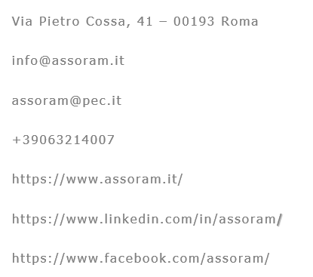
LA FORZA DELLA RETE ASSOCIATIVA

